Slide 1
燃气采暖热水炉及系统售后服务点
评价标准宣讲
主讲人：时培全
GDGCC

Slide 2
2019壁挂炉标准公益大讲堂
目
录
01
为什么需要这样一个标准？
02
这是一个什么样的标准？
CONTENTS
03
如何落实这样一个标准？
GDGCC

Slide 3
01
为什么需要这样一个标准？
GDGCC

Slide 4
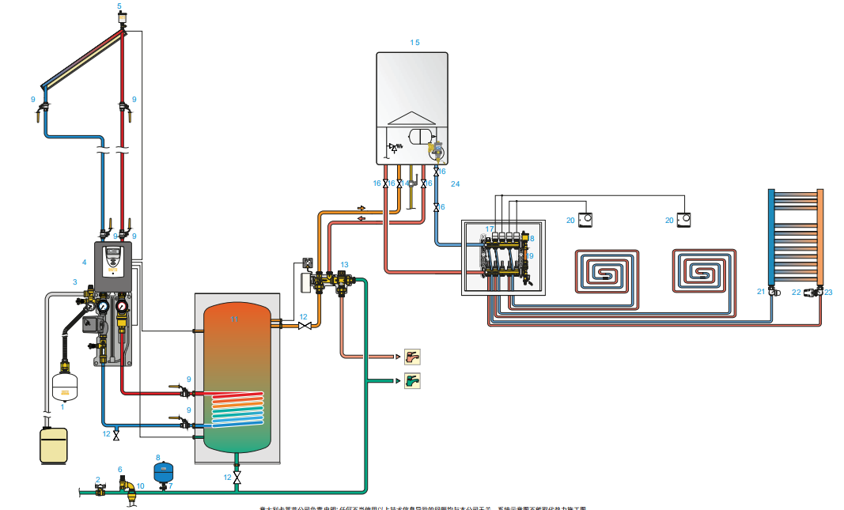
2019壁挂炉标准公益大讲堂
1、壁挂炉及系统的产品复杂性决定的
A：它是家庭中最复杂的设备系统
B：它涉及居家安全
C：它影响用户的体验和钱包
D：用户的体验决定你的品牌是否被持续接受
GDGCC

Slide 5
2019壁挂炉标准公益大讲堂
2、行业发展的历史阶段决定的
行业爆炸式的增长带来了旺盛的服务需求
厂家自营售后
第三方服务商
山寨游击队
由于没有统一的标准，服务乱象横生，各种力量互相角力
未来社会化的专业分包必定会成为主流，这个评价标准无疑是奠基石
GDGCC

Slide 6
02
这是一个什么样的标准？
GDGCC

Slide 7
2019壁挂炉标准公益大讲堂
1、本评价标准的特点
本标准的核心内容分为四大部分：
1、售后服务点资质要求及评价办法（硬件）
2、售后服务点服务实施准则（软件）
3、售后服务点评价流程
4、专业指导附件
广东壁挂炉商会发起，受到70%国内壁挂炉企业的认可
制定规则还教你方法
专业又亲民不搞高门槛
备案加抽检确保公信度
GDGCC

Slide 8
2019壁挂炉标准公益大讲堂
2、售后服务点的资质要求及评价办法（硬件）
1、对售后服务点的整体要求
A: 获得售后服务授权或具有独立法人资格。
B: 具备固定服务场地、必须的维修用具、交通工具。
C: 已建立售后服务管理体系，运行稳定顺畅。
D: 能够定期对售后服务人员进行安装、调试、运行、维护等专业培训，理论学习与实际操作相结合。
E: 须有两名以上售后服务人员，其中至少有一名取得售后服务人员资质认证。
F: 建立售后服务人员奖惩机制，规范售后人员日常行为。
2、对服务人员的具体要求
3、对服务工具的具体要求
4、对服务配件的具体要求
GDGCC

Slide 9
2019壁挂炉标准公益大讲堂
2、售后服务点的资质要求及评价办法（硬件）
1、对售后服务点的整体要求
A: 应具备良好的职业道德：文明礼貌、热情服务；遵守操作规程、爱护仪器设备等；
B:具有较好的售后服务能力；掌握机械、燃气具、电气、法律法规等基础知识；
C: 售后人员标准化: 统一服装、统一工具、统一用语，规范行为，严格按照服务程序处理安装售后问题，避免不必要的错误和浪费，确保售后服务质量；
2、对服务人员的具体要求
3、对服务工具的具体要求
4、对服务配件的具体要求
GDGCC

Slide 10
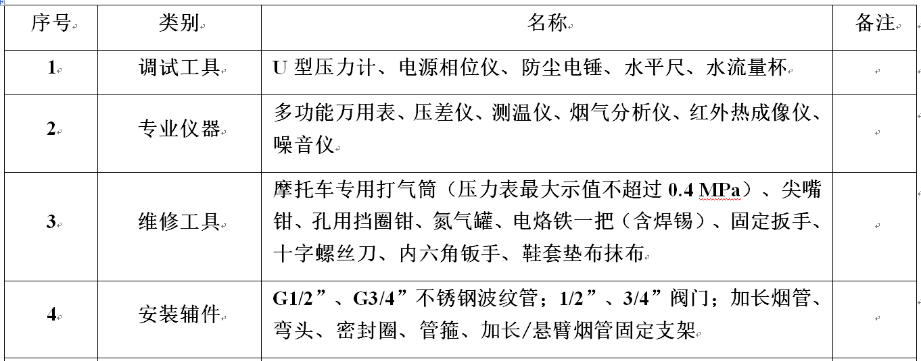
2019壁挂炉标准公益大讲堂
2、售后服务点的资质要求及评价办法（硬件）
1、对售后服务点的整体要求
2、对服务人员的具体要求
3、对服务工具的具体要求
4、对服务配件的具体要求
检测维修工具由售后服务点集中采购配发，建立台账，做到账实卡一致，专人管理。
GDGCC

Slide 11
2019壁挂炉标准公益大讲堂
2、售后服务点的资质要求及评价办法（硬件）
1、对售后服务点的整体要求
A: 服务点须储备适当数量的配件库存，设置专门的配件存放区域，分类别存放配件。配件存放须注意防水防尘，设置配件标识卡。
B: 新旧配件须严格区分，须返回厂家的旧配件应附有维修单，注明用户信息、产品条码、配件故障现象。
C: 在进行售后服务时，根据报修问题进行故障分析，带齐带足零配件，做到一次性彻底处理，避免二次上门维修。
2、对服务人员的具体要求
3、对服务工具的具体要求
4、对服务配件的具体要求
GDGCC

Slide 12
2019壁挂炉标准公益大讲堂
3、售后服务点服务实施准则（软件）
1、对售后服务内容的要求
A:保内无偿修
B:保外收费明
C:用户勤培训
D:意见多收集
E:使用保安全
F:及时又快速
2、对售后服务标准的要求
3、对售后服务点工作流程的要求
4、对服务工作质量的评估
GDGCC

Slide 13
2019壁挂炉标准公益大讲堂
3、售后服务点服务实施准则（软件）
1、对售后服务内容的要求
及时回访勇于担责
管理规范
技术过硬
廉洁自律
诚信守时
关系良好
热情耐心
用户至上
2、对售后服务标准的要求
3、对售后服务点工作流程的要求
4、对服务工作质量的评估
GDGCC

Slide 14
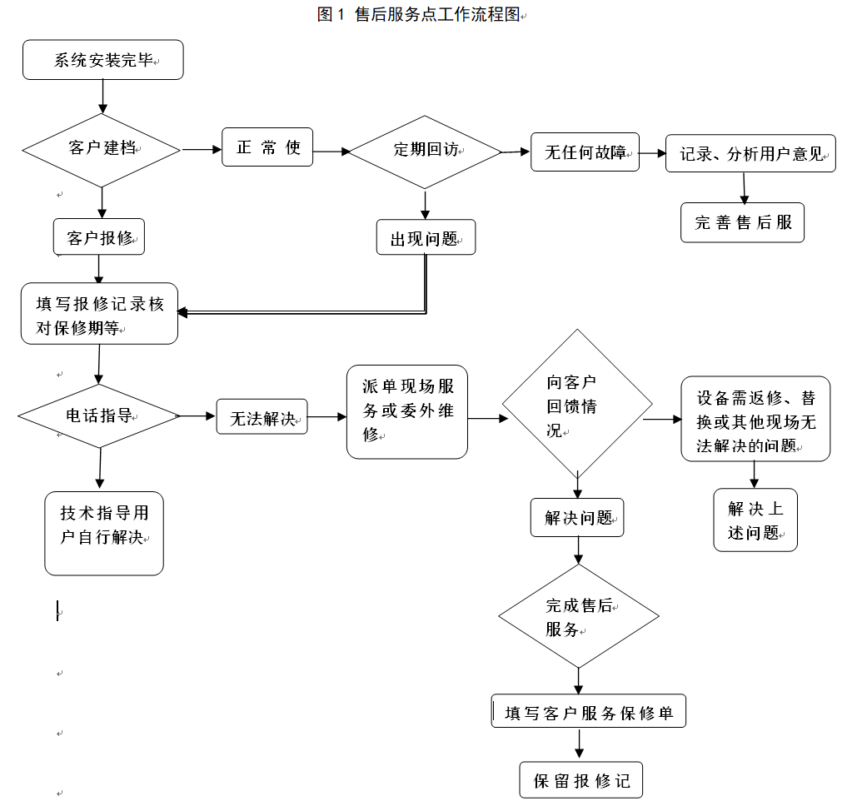
2019壁挂炉标准公益大讲堂
3、售后服务点服务实施准则（软件）
1、对售后服务内容的要求
2、对售后服务标准的要求
3、对售后服务点工作流程的要求
4、对服务工作质量的评估
GDGCC

Slide 15
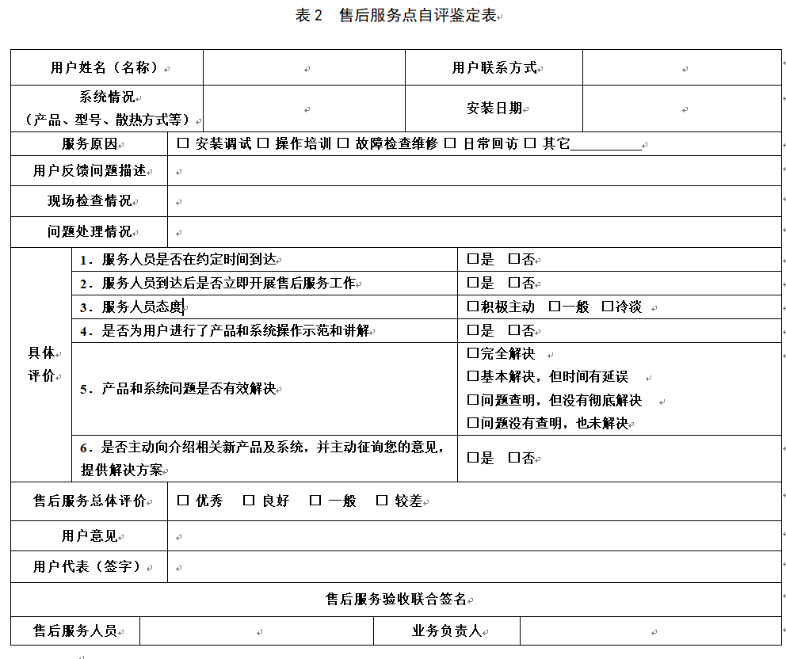
2019壁挂炉标准公益大讲堂
3、售后服务点服务实施准则（软件）
1、对售后服务内容的要求
2、对售后服务标准的要求
3、对售后服务点工作流程的要求
4、对服务工作质量的评估
GDGCC

Slide 16
03
如何落实这样一个标准？
GDGCC

Slide 17
2019壁挂炉标准公益大讲堂
售后服务点评价规程
1、评价人的资格
2、评价人的责任、义务
3、评价结果备案制
4、煤改气地区政策
壁挂炉整机厂、暖通集成商、特约服务商等愿意执行此标准的组织，经向本标准发布人提出申请，经标准发布人备案认可即可获得评价资格。
评价人采用此标准对售后服务点进行评价时必须认真负责的落实每一项评价指标，并对评价结果的真实性、有效性承担全部责任
评价人自主决定是否将其评价结果向标准发布人备案。对于主动备案的标准发布人将对其提交的全部备案资料进行形式审查（或实地审查），根据审查结果决定是否接受其备案，对于接受备案的发放备案认定书
可充分利用当地资源，比如售后人员、网点、交通工具、场地等资源，就地独立或联合开展安装售后服务工作，减少售后服务费用、提升反应速度。相关要求酌情适当降低，场地、人员等可酌情减少
GDGCC

Slide 18
2019壁挂炉标准公益大讲堂
谢谢大家！
GDGCC

